Slide 1
组会汇报-2
汇报人：曹思龙
时间：2023. 11

Slide 2
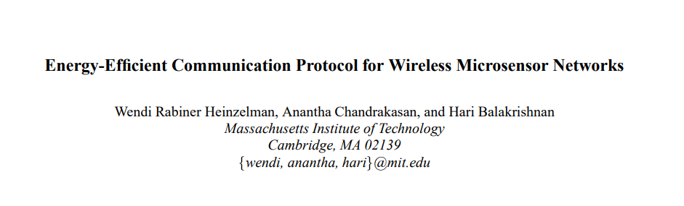
标题：无线微传感器网络中的能源高效通信协议
LEACH协议: 低能耗自适应聚类层次协议
Notes:
无线微传感器网络中的能源高效通信协议，也就是leach协议（低能耗自适应聚类层次协议），看这篇也为巩固基础，了一些基础的东西。

Slide 3
摘要
本论文介绍了一种新型的能量高效通信协议LEACH，专门为无线微传感器网络设计。
LEACH通过动态集群头和数据融合策略，显著提高了能量效率，延长了网络寿命。
Notes:
… 这是该文章的总介绍，总概要

Slide 4
研究背景
当时在微机电系统（MEMS）传感器技术、低功耗模拟和数字电子技术、低功耗RF设计方面取得了显著进步。这些技术的发展促成了相对便宜和低功耗的无线微传感器的开发。尽管这些微传感器在可靠性和精度上不及昂贵的宏观传感器，但它们的小型化和低成本使得可以大规模部署，形成高质量、容错的感知网络。 微传感器网络在商业和军事领域有广泛应用，例如安全系统中的声音、震动和视频传感器网络，以及机器故障检测和诊断。这些网络中的节点需要尽可能地廉价和节能，同时网络协议必须设计得能在单个节点故障的情况下实现容错，且最小化能源消耗。此外，由于有限的无线信道带宽需要在网络中的所有传感器之间共享，因此这些网络的路由协议应该能够进行本地协作，以减少带宽需求。
Notes:
这是文章的具体背景，总的来说小型传感器的推出，为构建大规模、高效的感知网络提供了新的可能性。

Slide 5
研究目的
- 本研究旨在开发一种新的通信协议，以优化无线微传感器网络中的能源效率。
- 背景是现有通信协议不足以应对能源受限的微传感器网络的特殊需求。
- 关注点集中在如何在保持网络功能和可靠性的同时，减少节点的能源消耗。
- 目标是实现一种能够自适应网络动态变化、并具有高能效的通信机制。
- 此外，研究还旨在确保通信协议能够在节点故障的情况下保持网络的稳定性和可靠性。
- 最终目标是为无线微传感器网络提供一种既节能又高效的通信解决方案，从而延长网络的有效寿命并增强其应用潜力。

Slide 6
研究内容及过程
本文提出LEACH协议，这是一个基于聚类的协议，用于动态管理网络负载和数据传输。
本文详细分析了协议中包含的一阶无线电模型和能量消耗公式。
详细讨论了几种路由协议的能量分析，为后续LEACH协议的效率和优势提供了理论基础。
详细介绍了LEACH协议，包括其工作机制、效率优势和设计理念。
详细描述了LEACH协议的工作原理，包括集群的创建、数据传输、多个集群的操作，以及如何在更大的网络中实施分层聚类。
通过模拟实验验证了LEACH协议相比传统方法的性能提升

Slide 7
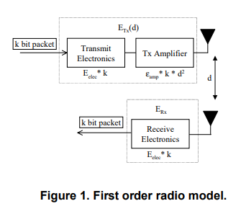


一阶无线电模型和能量消耗公式
发送一个 k 比特的消息到距离 d 的总能量消耗公式：
接收 k 比特数据包的能量消耗公式为：
Notes:
这张图表示了一阶无线电模型的能量消耗过程。在这个模型里：
一个 k 比特的数据包被发送时，它首先通过“传输电子设备”（Transmit Electronics），每比特消耗 E elec​的能量，然后通过“传输放大器”（Tx Amplifier），每比特每d米消耗 ϵ amp的能量，以距离 d 发送到接收端。
在接收端，“接收电子设备”（Receive Electronics）接收数据包，同样每比特消耗Eelec的能量。
这表示发送数据包时的能量消耗不仅与数据包大小成比例，而且与传输距离的平方成比例增加，而接收数据包的能量消耗只与数据包大小成比例。

Slide 8
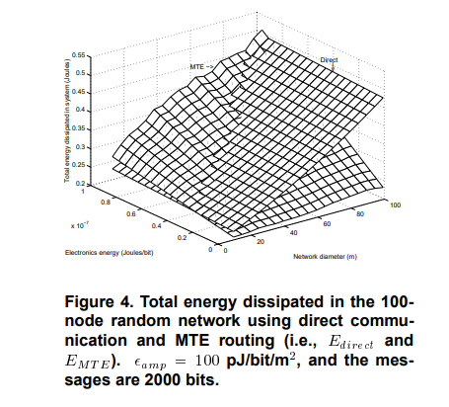
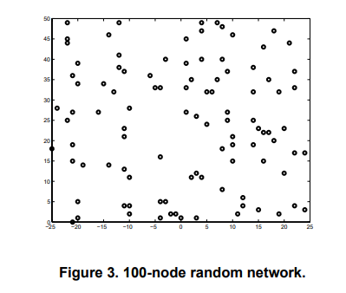
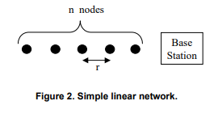
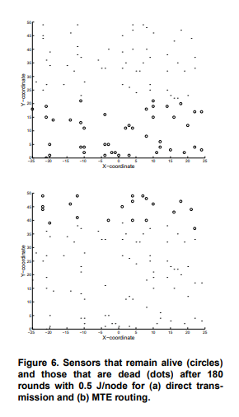
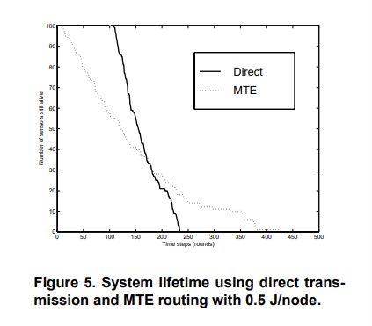
路由策略性能分析图
Notes:
这是路由策略性能分析图，通过MATLAB模拟和一系列图表，展示了在不同网络直径和电子设备能量消耗条件下，直接通信与MTE路由在能量消耗和系统寿命方面的表现。

Slide 9
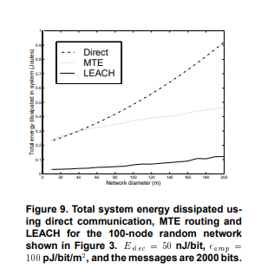
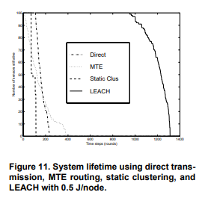
LEACH与直接通信、MTE路由的网络直径对能量消耗影响的比较与不同路由策略对系统寿命影响的比较
Notes:
。。。图9展示了LEACH在不同网络直径下维持了低和稳定的能量耗散，而直接通信和MTE路由随网络直径增加而耗能增加。图11则显示了LEACH显著延长了系统的寿命，优于直接通信和MTE路由，这得益于LEACH的动态集群头选举和数据融合技术，实现了更均匀的能量分配和管理。这两个图表共同强调了LEACH协议在设计高能效和长寿命无线传感器网络方面的有效性。

Slide 10
LEACH协议运行机制和算法细节
核心概念和运行机制
1. 轮次化操作：LEACH将操作分为多个轮次，每个轮次包括设置阶段和稳定状态阶段。
2. 设置阶段：此阶段涉及集群头的选举和集群的形成。每个节点决定是否成为集群头，基于预设的集群头比例和其之前成为集群头的次数。集群头通过广播通知其他节点，并接受加入其集群的节点。
3. 稳定状态阶段：集群头为其集群中的每个节点分配一个特定的时间槽，用于数据的传输。节点在其分配的时间槽内激活其无线电并发送数据到集群头，然后由集群头汇总数据并发送到基站。
算法细节：
1. 集群头的选择算法：节点使用一个基于概率的阈值决策算法来决定是否成为集群头。这个阈值取决于预定的集群头比例和节点最近未成为集群头的轮次。
2. 数据融合：集群头执行数据融合（如数据压缩），以减少发送到基站的数据量，从而进一步节省能量。
3. 多集群和干扰管理：为减少集群间干扰，LEACH使用CDMA码或其他技术。这种方法使得相邻集群可以同时进行通信而互不干扰。
4. 分层结构：在大型网络中，LEACH支持分层集群，以进一步提高能量效率和数据传输效率。
Notes:
然后是LEACH协议运行机制和算法细节，总的来说LEACH协议通过轮次化操作和动态集群头的选举优化能量使用，结合数据融合和分层结构策略，显著提高了无线传感器网络的能效和寿命。

Slide 11
研究结论
LEACH协议在网络能量管理方面表现优异，与传统协议相比，能量消耗降低了多达8倍。
实验结果证明了LEACH在提高无线微传感器网络寿命方面的有效性。
Notes:
接着是该研究的结论

Slide 12
对比直接通信、MTE路由 LEACH的创新点
LEACH协议的主要创新在于动态集群头的选举和本地数据融合策略。
这些策略大幅减少了网络中的能量消耗，提高了数据传输的效率。
Notes:
然后

Slide 13
后续计划
继续基础学习
持续文献阅读
Notes:
后续我会继续基础学习持续文献阅读

Slide 14
谢谢

